Slide 1
«Духовно-нравственное воспитание школьников на уроке изобразительного искусства»
Презентацию сделала:
Учитель изо 1 категории
Шаронова Н.Н.
МБУ «Школа № 82»
Тольятти, 2019 г

Slide 2
Введение
Духовно - нравственное воспитание –это целенаправленный процесс взаимодействия педагогов и воспитанников, направленный на формирование гармоничной личности, на развитие ее ценностно-смысловой сферы посредством сообщения ей духовно – нравственных и базовых национальных ценностей. К. Д. Ушинский писал: «Влияние нравственное составляет главную задачу воспитания»

Slide 3
Цель исследования
Выявление возможностей искусства как средства духовно-нравственного воспитания.
Объектом исследования является духовно-нравственное воспитание школьников.
Предметом исследования: эффективные приёмы и способы духовно-нравственного воспитания школьников.

Slide 4
Задачи исследования
1. Изучить научно-методическую литературу по данному вопросу.
2.Выявить уровень духовно-нравственного воспитания у школьников.
3. Определить эффективные, оптимальные методы, приемы, способы духовно-нравственного воспитания школьников в учебной деятельности.
4. Составить систему упражнений, способствующих духовно-нравственному воспитанию школьников

Slide 5
Методы исследования
теоретический анализ литературных источников изучение психолого-педагогической
и методической литературы по проблеме исследования;
-анкетирование
- тест
- эксперимент
- методы математической обработки данных исследования

Slide 6
Опытно-экспериментальное исследование духовно-нравственного воспитания на уроках изобразительного искусства
Базой для исследования послужили 5 "А" и 5"Б" классы школы № 82. Условия школы благоприятны для обучения и воспитания детей.
Исследование проводилось по следующему плану:
Констатирующий эксперимент:
а) Проведение анкетирования, тестирования;
б) Обобщение результатов.
Формирующий эксперимент:
а) Апробация творческих заданий;

Slide 7
Контрольный эксперимент:
а) повторное проведение анкетирования, тестирования, сравнение его результатов с результатами констатирующего эксперимента;
б) Анализ результатов и выводы.
К данному исследованию с целью планомерного внедрения заданий и контроля над их выполнением, был составлен календарный план эксперимента. (Таблица 1)

Slide 8
Таблица 1. Календарный план эксперимента
11 | Анкета открытого типа, с прямыми вопросами для уровня диагностики нравственной самооценки учащихся
22 | Методика диагностики направленности личности Б. Басса (Опросник Смекала-Кучера; ориентационная анкета Басса)
33 | Занятия по знакомству с декоративно-прикладным искусством для нравственного воспитания
44 | Занятия по знакомству с великими художниками мира и их произведениями в развитии духовного воспитания
55 | Повторное анкетирование и тестирование учащихся
66 | Сравнение результатов

Slide 9
Констатирующий эксперимент проводился с целью получения представления об уровне исследуемого предмета.
проводился в 5 А и 5 Б классах на основе тестирования и анкетирования. Анкета отвечала следующим требованиям:
- вопросы были чётко сформулированы и понятны детям;
- вопросы не вызывали отрицательных эмоций;
- вопросы не навязывали чужое мнение;
- не допускалась слишком большая вариативность ответов.
Анкета открытого типа, с прямыми вопросами для диагностики уровня нравственной самооценки учащихся (Приложение А)

Slide 10
Текст вопросов:
1.Я часто бываю груб со сверстниками и взрослыми
2.Я не считаю нужным помочь однокласснику, когда он попал в беду
3.Я считаю, что можно быть не сдержанным с некоторыми взрослыми
4.Наверное, нет ничего страшного в том, чтобы нагрубить неприятному мне человеку
5.Я считаю, что вежливость не помогает мне хорошо себя чувствовать среди людей
6.Я думаю, что можно позволить себе выругаться на несправедливое замечание в мой адрес
7.Если кого-то в классе дразнят, то я его тоже дразню
8.Мне не приятно делать людям радость
9.Мне кажется, что нельзя прощать людям их отрицательные поступки
10.Я думаю, что не следует понимать других людей, если они не правы

Slide 11
Результаты диагностики уровня нравственной направленности личности обучающихся
Из приведённой таблицы, мы видим, что уровень нравственной воспитанности у учащихся находится на среднем уровне в обоих классах
Класс | Достаточная нравственная воспитанность обучающихся | Некоторая безнравственная ориентация | Неустойчивое, импульсивное поведение
5 А | 69% | 28% | 3%
5 Б | 56% | 34% | 10%

Slide 12
Методика исследования и апробация эффективных приемов нравственного воспитания школьников средствами декоративно-прикладного искусства
Этот этап исследования включает работу по развитию духовно-нравственного воспитания школьника. Апробация приемов проводилась в 5 "А" классе. Знакомя учащихся с ДПИ, им было рассказано и показано, что декоративно-прикладное искусство бережно сохраняет и творчески развивает традиции, пришедшие из глубокой древности. Основу декоративно-прикладного искусства составляет творческий ручной труд мастера.

Slide 13
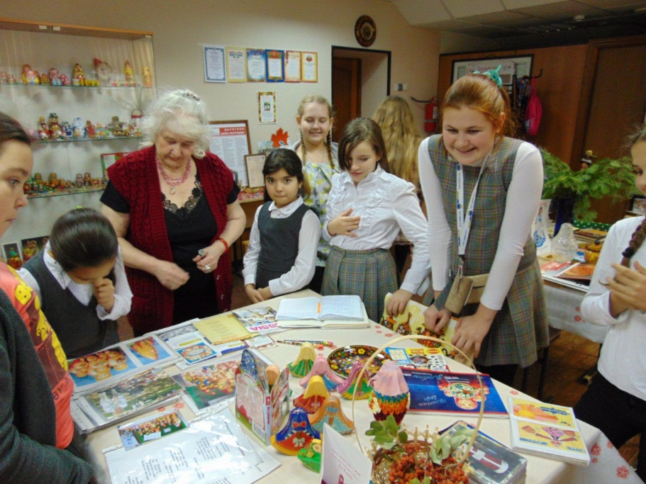
В творческом детском коллективе большой популярностью пользуются проводимые педагогом диспуты и дискуссии, способствующие при умелой организации привлечь внимание учащихся к различным творческим, нравственным и иным точкам зрения.

Slide 14
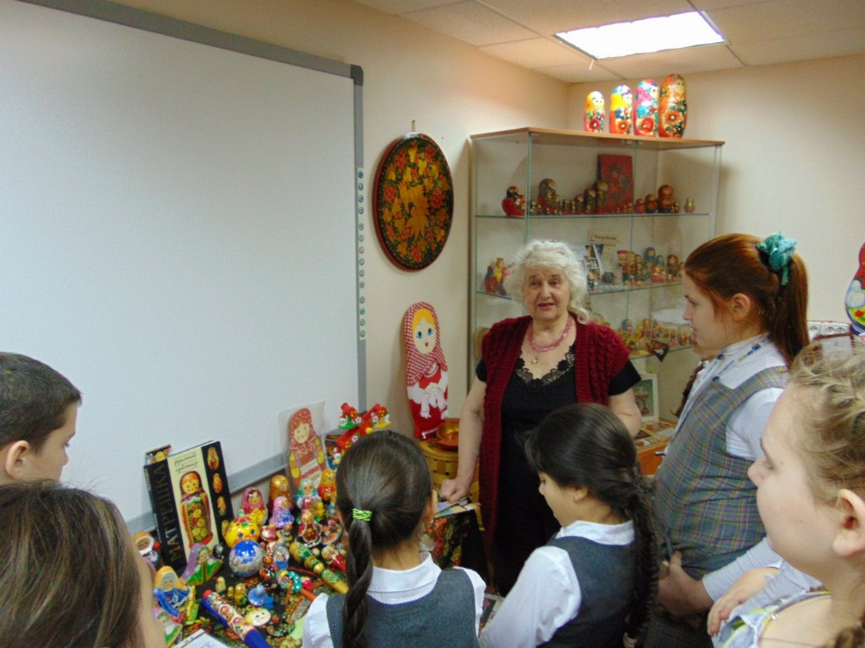
Народное искусство – уникальный мир духовных ценностей. Это тот корень, который питает всё дерево культуры общества. Народное декоративное искусство рассматривается сейчас, как важнейшее содержательное звено в системе приобщения детей к духовной культуре.

Slide 15
Методика исследования и апробация эффективных приемов духовного воспитания школьников путем знакомства с произведениями художников
На уроках, благодаря новым технологиям, у нас есть возможность показать детям красоту работ русских и зарубежных художников разных эпох, в том числе и картины на библейские и евангельские сюжеты.
Восприятие произведений искусства предполагает развитие специальных навыков, развитие чувств, а также овладение образным языком искусства.

Slide 16
При создании педагогических условий для духовно воспитания необходимо соблюдение следующих принципов:
1. Личностно-ориентированная система влияний на учащегося: учет особенностей развития личности каждого учащегося, уровня сформированности его интересов, и т.д.
2. Принцип соответствия требованиям современного общества и общественно значимым ценностям. Раскрытие перед учащимися роли культуры в развитии общества.
Духовная ценность отбора содержания обучения является также важнейшим принципом. Работа с фольклорными формами .
Важнейшим условием является создание комфортной психологической обстановки, способствующей плодотворному педагогическому сотрудничеству.

Slide 17
Контрольный эксперимент
По истечении формирующего эксперимента, на контрольном этапе проводилось повторное анкетирование в обоих классах.
В контрольной группе 5 "Б" класса, изменения в ответах практически не произошли, а в экспериментальной 5 "А" класса процентные показатели возросли.
В 5 А классе из 24 учащихся, высокий результат у 18 (75%) учащихся, средний у 6 (25%) низкий отсутствует. В 5 Б классе из 21 учащегося, высокий результат у 6 (28,57%) учащихся, средний у 15 (71,43%), низкий отсутствует.

Slide 18
Результаты повторной диагностики уровня нравственной направленности личности обучающихся
Класс | Достаточная нравственная воспитанность обучающихся | Некоторая безнравственная ориентация | Неустойчивое, импульсивное поведение
5 А | 91% | 9% | 0%
5 Б | 60% | 33% | 7%

Slide 19
Можно сделать вывод о положительной динамике повышения уровня духовно-нравственного воспитания в экспериментальной группе.
Но путем анкетирования уровень духовно-нравственного воспитания определить сложно, поэтому было проведено повторное тестирование " Методика диагностики направленности личности Б. Басса (Опросник Смекала-Кучера)" .

Slide 20
Заключение
Традиционные подходы к нравственному воспитанию школьников в основном и выстраивались на передаче готового нравственного опыта.
Мы попытались внедрить различные формы коллективной деятельности в уроки изобразительного искусства. Чтобы увидеть ребенка в процессе образования, его надо открыть, повернуть к себе, включить в деятельность.
Учащиеся с интересом изучают материал, связанный с традициями народной культуры, особенно когда сами являются участниками творческого процесса.

